Slide 1
Klare Sicht im Kupfergraben
Bestimmung der Wasserqualität mit Hilfe von Messstationen auf LoRaWAN-Basis
Bachelor Technische Informatik
- Projektmanagement –
betreut von Herrn Dirk Hausburg
ID4
Kayoko Abe • Philipp Albrecht • Mark Otto • Heiko Radde

Slide 2
Gliederung
Projektinitiierung
  Projektziel
Analyse
  Ausgangssituation
  Wichtige Anforderungen an die Lösung
Realisierung
  Lösungsbeschreibung
    Messstation
    Webserver
Projektevaluierung
  Stärken und Schwächen
  Projektablauf
  Verbesserungsmöglichkeiten
Nachbereitung nach Semesterende
Live Demo

Slide 3
Projektinitiierung
Projektziel
Ausstattung der Messstationen mit Sensoren zur Überwachung der Wasserqualität
Übermittlung der gesammelten Daten mittels TTN an einen zentralen Datenbankserver
Bereitstellung der gesammelten Daten im JSON-Format durch den Server, um Dritten weitere Verarbeitung zu ermöglichen
Die Messstationen sollen während einer Testphase außerhalb von Laborbedingungen am Kupfergraben eingesetzt werden

Slide 4
Analyse (1)
Ausgangssituation
IDEE
WERKZEUGE
ANFORDERUNG 1
EIGENER SERVER
ANFORDERUNG 2
STORY
Umweltbezogene Daten im Berliner Stadtgebiet
Sammeln
Aufbereiten
Veröffentlichen
LoRaWAN
Mikrocontroller
Sensoren
The Things Network
Datenverwaltung
Open Data ermöglichen
Messort am Kupfergraben in Zusammenarbeit mit Verein Flussbad Berlin

Slide 5
Analyse (2)
Wichtige Anforderungen an die Lösung
Messstation
Daten
an TTN
Daten
an TSB-Server
Daten
an Dritte
Ausstattung einer Messstation
Wasserdichte Hardware
Software (Arduino Sketch)
Einrichtung eines TTN-Kontos
HTTP Integration
Einrichtung von “Collaborator” als TSB
Webserver mit Datenbank
Datenpflege
Zugriff auf Daten über HTTP Anfrage

Slide 6
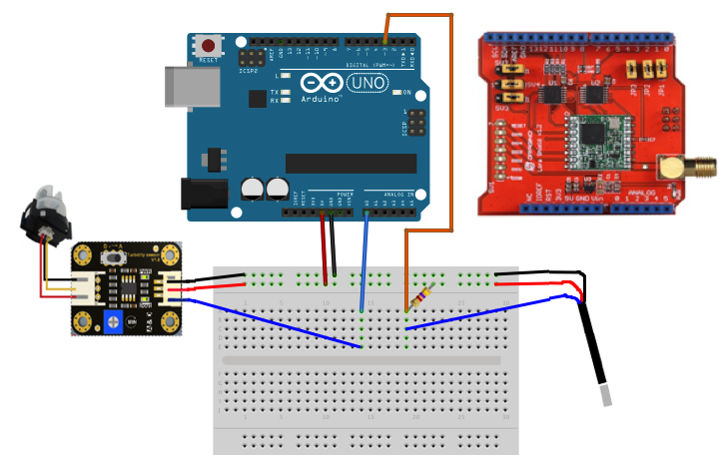
Realisierung (1)
Lösungsbeschreibung – Messstation
  Dragino-Shield
  Pinbelegung
  D13-SCK
  D12-MISO
  D11-MOSI
  D10-NSS
  D9-Reset
  D2-DIO0
  D6-DIO1
  D7-DIO2
  Trübheitssensor [V]
  Qualitative Messung
  Analog Pin A0
  Temperatursensor [K]
  Pullup-Widerstand 4,7 kΩ
  Digital Pin D3

Slide 7
Realisierung (2)
Lösungsbeschreibung – Webserver
Voraussetzung: TTN-Applikation konfigurieren
HTTP-Integration einrichten
https://www.thethingsnetwork.org/docs/applications/http/
Collaborator als TSB-Konto einrichten
TTN-Console > Applications > Application > Settings > Collaborators > add collaborator > Eingabe eines Nutzernamens und Vergabe der Rechte
Details: nächste Folie

Slide 8
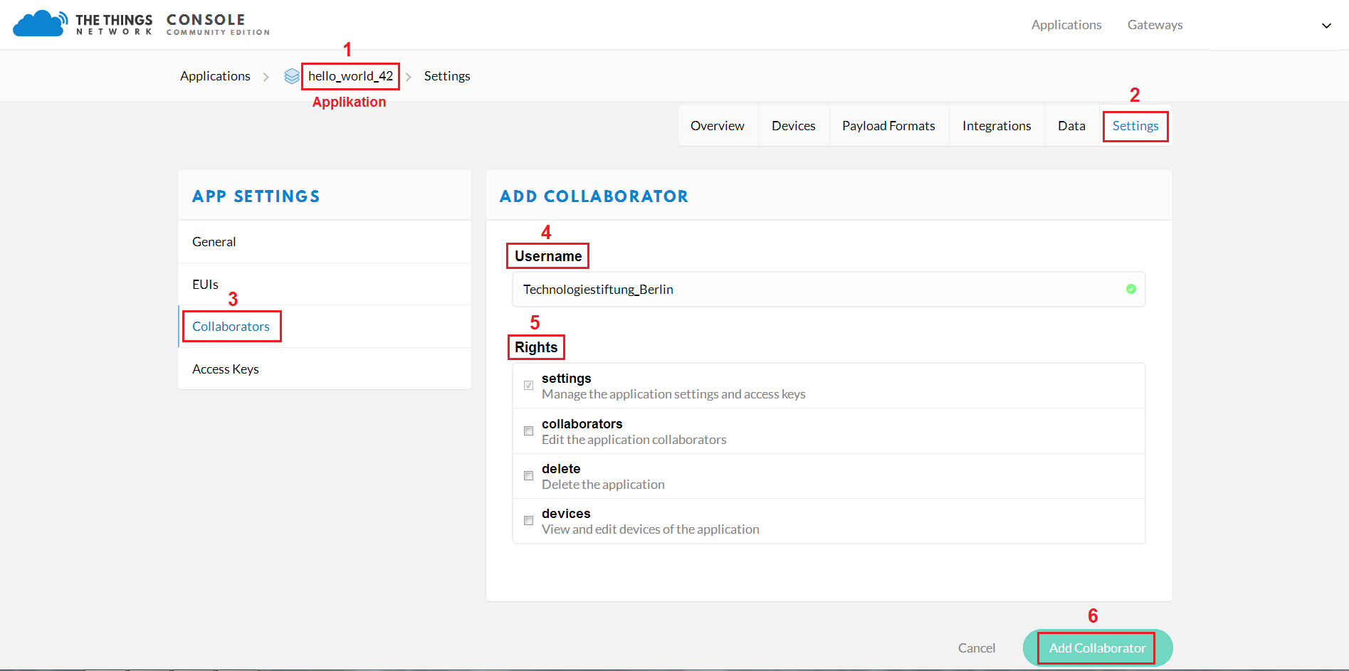
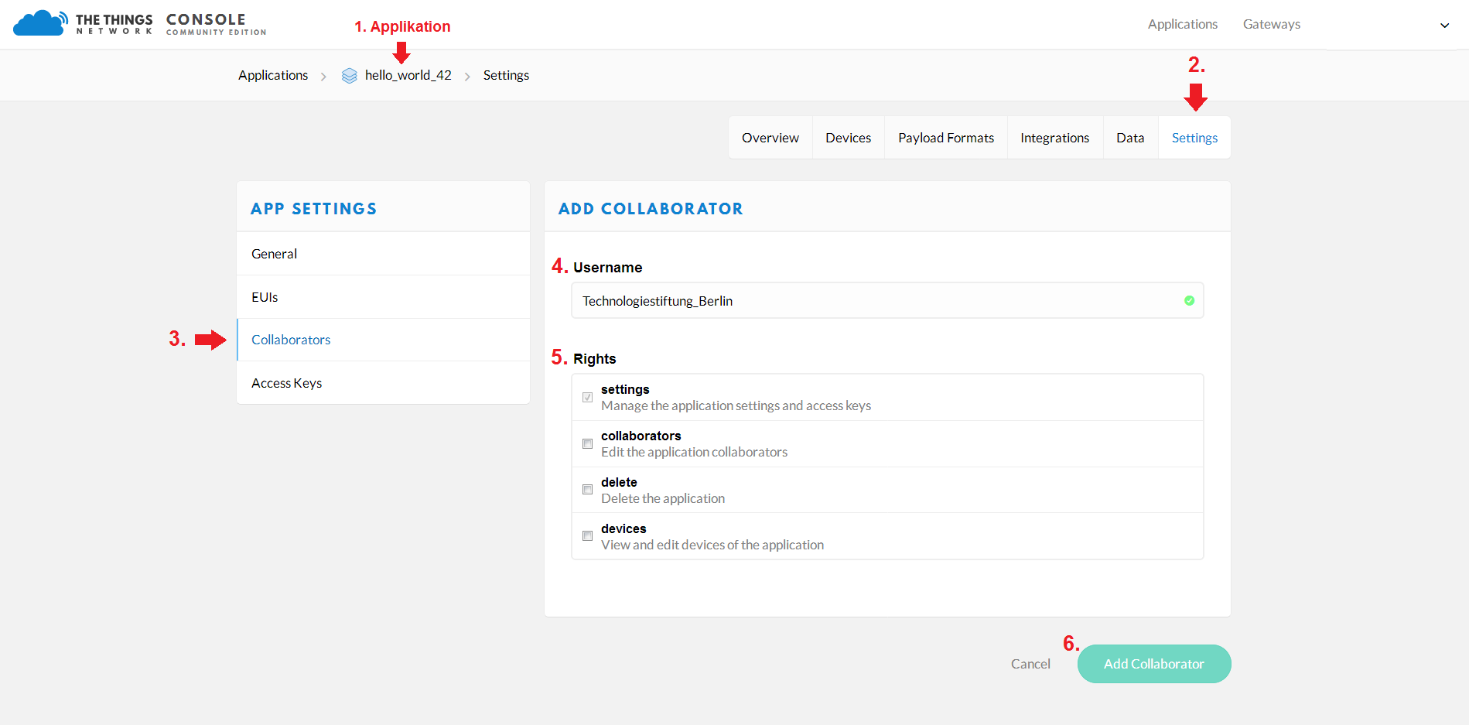
Realisierung (3)

Slide 9
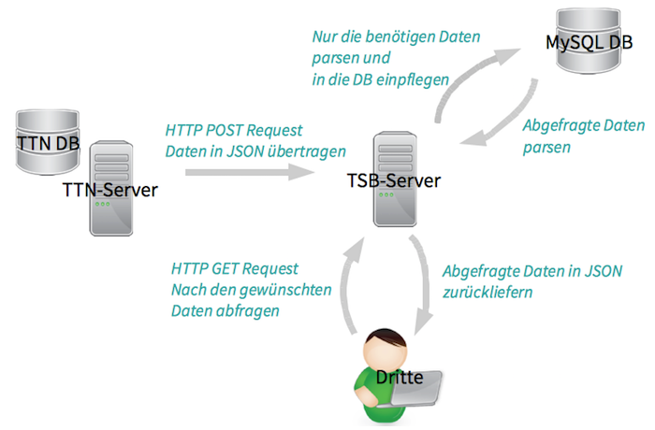
Realisierung (4)
Lösungsbeschreibung – Webserver
Server Anbieter und Paket: 1&1 Basic
Sprache: PHP
Datenbank: MySQL
→ Details: mini-doku
2.
1.
4.
3.
5.

Slide 10
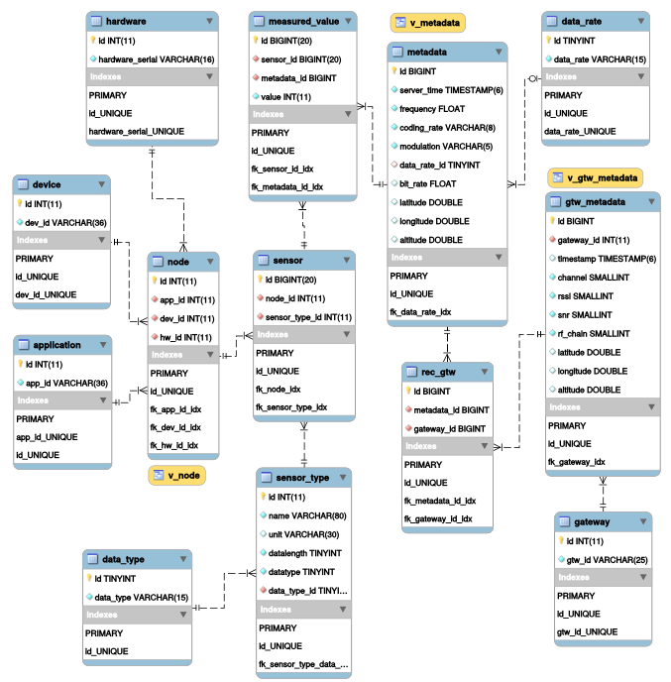
Realisierung (5)
Datenbankmodell
node
hardware
device
application
sensor
sensor_type
data_type
measured_value
metadata
data_rate
rec_gtw
gtw_metadata
gateway

Slide 11
Projektevaluierung (1)
Stärken und Schwächen

Slide 12
Projektevaluierung (2)
Projektablauf
Ziel definieren
Einarbeiten
Anforderungen analysieren
Schnittstellen identifizieren
Weiteren Stakeholder gewinnen
Messparameter festlegen
Testmessungen durchführen
Zusätzliche Anforderung (Gateway)
Hardware bestellen
Webserver einrichten
DB-Modell definieren
Serverseitige Implementierung mit PHP/MySQL
Hardware konfigurieren, Arduino-Sketch fertigstellen
Terminverzögerung bei Flussbad Berlin
Projektauftrag
Lastenheft
Pflichtenheft
Abschlussarbeit

Slide 13
Projektevaluierung (3)
Verbesserungsmöglichkeiten
Stärkerer und früherer Ideenaustausch im Team
Besseres Zeitmanagement
Sorgfältigere Recherche von Sensoren, besonders bezüglich involvierter Basiseinheiten
Frühere Einschätzung des Projektumfangs sowie Stakeholderanalyse

Slide 14
Nachbereitung nach Semesterende
Hardware wasserdicht machen
Messstation installieren
Gateway installieren
Prüfung der Datenübertragung durch den neu eingesetzten Gateway
Veröffentlichung bzw. Übergabe der Projektressourcen

Slide 15
Live Demo

